Slide 1
III/2 Inovace a zkvalitnění výuky prostřednictvím ICT | VY_32_INOVACE_1_2_18
Název vzdělávacího materiálu | Souborové systémy a jejich odlišnosti
Jméno autora | Ing. Bulka Josef
Tematická oblast | Hardware počítačů a operační systémy
Vzdělávací obor | Všechny obory školy
Předmět | Informační a komunikační technologie
Ročník | 1. a 2. ročník
Rozvíjené klíčové kompetence | Kompetence k učení, řešení problému, pracovní, sociální, komunikativní a personální.
Průřezové téma | Informační a komunikační technologie, Člověk a svět práce, Člověk a životní prostředí, Občan v demokratické společnosti.
EU peníze školám“
Projekt DIGIT – digitalizace výuky na ISŠTE Sokolov
reg.č. CZ.1.07/1.5.00/34.0496

Slide 2
Časový harmonogram | 1 vyučovací hodina
Použitá literatura a zdroje | Internet – Wikipedia Klimeš, Skalka, Lovászová, Švec - Informatika pro maturanty a zájemce o studium na vysokých školách. ISBN978-80-89132-71-3
Pomůcky a prostředky | Dataprojektor, výpočetní technika, názorné pomůcky a díly hardware z oblasti výpočetní techniky.
Anotace | Problematika počítačové gramotnosti, pojmy informační a komunikační technologie (ICT).
Způsob využití výukového materiálu ve výuce | Výklad a cvičení. Opakování a domácí příprava žáků na vyučování.
Datum (období) vytvoření vzdělávacího materiálu | Září 2012
Tento výukový materiál je plně v souladu s Autorským zákonem ( jsou zde dodržována všechna autorská práva).
Pokud není uvedeno jinak, autorem textů a obrázků je Ing. Josef Bulka.

Slide 3
Souborové systémy
a jejich odlišnosti
Ing. Bulka Josef

Slide 4
Logická struktura disku - oddíly disku (Partitions)
Pevný disk je logicky rozdělen na několik částí:
MBR - (Master Boot Record) je prvních 512 bajtů na disku. Obsahuje tabulku s popisem rozdělení disku (Partition Table) a zavaděč, který rozhoduje, ze kterého oddílu bude následně zaveden operační systém.
Primární oddíly disku (Primary Partitions) pro ukládání dat a operačního systému.
Jeden z primárních oddílů lze zavést jako rozšířený oddíl - Extended Partition a ten rozdělit až na 6 logických oddílů - Logical Partitions.

Slide 5
V jednom z primárních oddílů bývá uložen operační systém.
Oddíly disku jsou „viděny“ správcem souborů operačního systému (např. u WINDOWS) pod písmeny C, D, ...
Každý z oddílů musí být zformátovaný některým souborovým systémem (File Systém).
Souborový systém je způsob organizace dat ve formě souborů a adresářů.
Souborový systém zavádíme na diskový oddíl, pomocí formátování disku.
Uživatel operačního systému vidí soubory na disku jako stromově uspořádaný hierarchický systém.

Slide 6
Dělení informací uložených v systému souborů
Data - vlastní obsah souboru, který můžeme přečíst po otevření souborů uživatelem.
Metadata – slouží k popisu struktury systému souborů a nesou další služební a doplňující informace- jako je velikost souboru, čas poslední změny souboru, čas posledního přístupu k souboru, vlastníka souboru, oprávnění v systému souborů, seznam bloků dat, atd.

Slide 7
Stručný popis některých souborových systémů
FAT 32
FAT 32 - starší souborový systém (DOS, WIN 95, 98).
Údaje o umístění souboru v oddílu disku jsou obsaženy v tabulce FAT (File Allocation Table).
Číslem 32 je označen počet bitů používaných pro adresaci souborů.
Systém FAT 32 není schopen uložit soubory větší než 4 GB a adresovat diskové oddíly větší než 2 TB.
Jednoduchý systém, stačí znát jen adresu 1. bloku.
Není nutné udávat velikost souboru při jeho vytváření.
Vhodný pro sekvenční přístup – snadno se přepisuje.

Slide 8
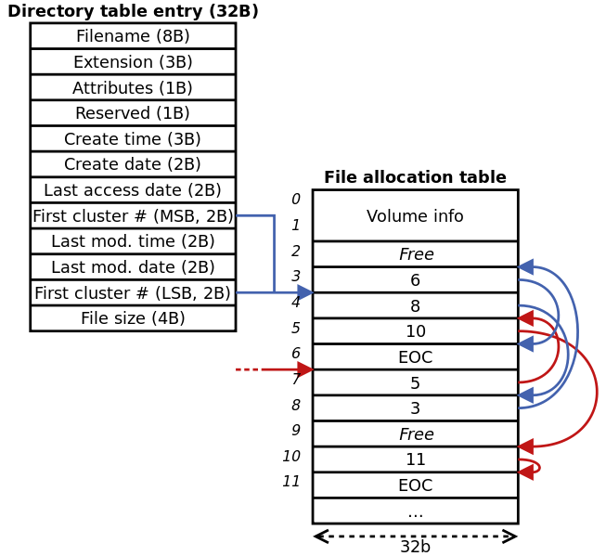
Struktura souborového systému FAT 32
Zdroj:http://commons.wikimedia.org/wiki/File:Fat32_structure.svg
Autor:MrDrBob

Slide 9
2. NTFS
NTFS - (New Technology File System) - novější souborový systém pro OS Windows NT a vyšší.
K adresování souborů používá 64 bitů.
Systém je pojatý jako databáze, ve které jeden záznam odpovídá jednomu souboru, atributy jsou datum, přístupová práva, jméno souboru, typ, atd.
Je lépe zabezpečený proti ztrátě dat a poškození souborového systému při havárii počítače (žurnálování).
Dokáže vrátit zpět nedokončené operace a data vrátit do stavu před havárií.

Slide 10
Umožňuje šifrování a kompresi údajů na úrovni OS bez potřeby speciálních aplikací.
Je rychlejší než FAT, musí se častěji defragmentovat.

Slide 11
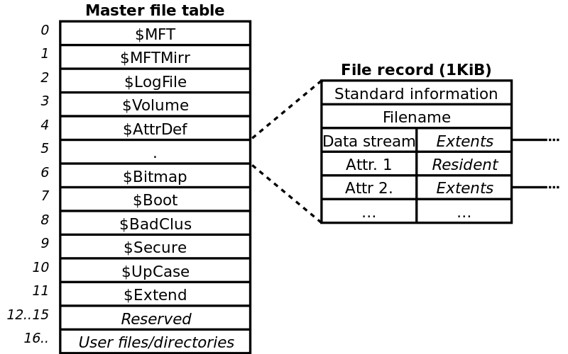
Struktura souborového systému NTFS
Zdroj: http://commons.wikimedia.org/wiki/File:Ntfs_mft.svg
Autor:MrDrBob

Slide 12
Souborové systémy pro Linux (ext2, ext3,ext4)
Souborový systém ext2 vychází ze struktury systému souborů UFS, který používaly unixové systémy.
Mezi jeho hlavní charakteristiky patří:
lze vytvářet adresáře
lze vytvářet různé typy souborů: obyčejný soubor, speciální soubor (reprezentuje zařízení, je typu blokový a znakový), pojmenované roury, sockety
umožňuje používat pevné odkazy, symbolické odkazy pro každý soubor a adresář se ukládají práva UGO – vlastníka (user), skupiny (group), ostatních (other) a rozšířené atributy
Zdroj: http://cs.wikipedia.org/wiki/Ext2

Slide 13
Souborový systém ext3 - oproti svému předchůdci ext2:
žurnálování (informace o dokončených operacích)
indexy souborů v adresáři implementované stromy (do té doby se používal pouze lineární seznam, v ext3 se používá jen na malé adresáře)
možnost změnit velikost souborového systému za běhu (od listopadu 2004)
Zdroj: http://cs.wikipedia.org/wiki/Ext3
Souborový systém ext4 - oproti svému předchůdci ext3:
mnoho novinek typických pro moderní souborové systémy
odstranění limitů ext3 (velikost souborového systému, souborů, počtu souborů v adresáři kontrolní součet žurnálu, online defragmentaci, rychlejší kontrolu a zvýšenou přesnost uložených časových údajů a zvýšení výkonu
Zdroj: http://cs.wikipedia.org/wiki/Ext4

Slide 14
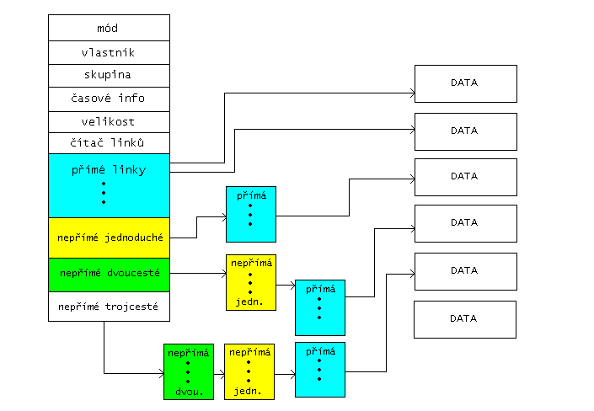
Datová struktura i-node používaná v Linuxových souborových systémech
Zdroj:http://cs.wikipedia.org/wiki/Soubor:Soubor_Inode_29.png

Slide 15
Pracovní list

Slide 16
Zadání 1
Zjistěte pomocí literatury nebo Internetu základní informace o souborových systémech pro OS Windows a OS Linux, v čem se liší.
Zadání 2
Pomocí nástroje správa disků zjistěte, kolik oddílů a jaké má pevný disk počítače na vaší učebně.

Slide 17
Test a ověření znalostí

Slide 18
Souborový systém zavádíme do počítače pomocí:
síťového prostředí
z disku s operačním systémem
formátování disku
Souborový systém, který používá 32 bitů, pro adresaci souborů:
NTFS
EXT32
FAT32

Slide 19
Oddíly disku, pod písmeny (např. C, D) vidí souborový systém:
NTFS
EXT2
EXT4
Souborový systém, který není schopen uložit soubory věší než 4 GB:
NTFS
EXT2
FAT32

Slide 20
K adresování souborů nepoužívá 64 bitů:
NTFS
EXT4
FAT32
Ze struktury systému souborů UFS vychází souborový systém:
EXT2
NTFS
FAT32

Slide 21
Seznam odkazů a použité literatury:
http://cs.wikipedia.org/wiki/Ext2
http://cs.wikipedia.org/wiki/Ext3
http://cs.wikipedia.org/wiki/Ext4
Klimeš, Skalka, Lovászová, Švec - Informatika pro maturanty a zájemce o studium na vysokých školách. ISBN978-80-89132-71-3
Horst Jansen – Heinrich Rotter a kolektiv – Informační a komunikační technika, Europa – Sobotáles, Praha 2004.
Jiří Plášil, PC pro školy, nakladatelství KOPP, České Budějovice, 2003. ISBN 80-7232-206-0

